Slide 1



知危险 会避险
安行有礼
主讲人：安庆市公安交警支队一大队 江唯唯
Notes:
更多精美模板请访问卡卡办公网：https://www.kakappt.com

Slide 2
亲爱的同学们，
大家好！我是今天的交通安全宣讲人。新学期刚刚开始，借此机会，今天我们一起重温一下交通安全常识吧！

Slide 3


身边的危险
01
目 录
隐患 注意事项
02
02
Notes:
www.kakappt.com

Slide 4
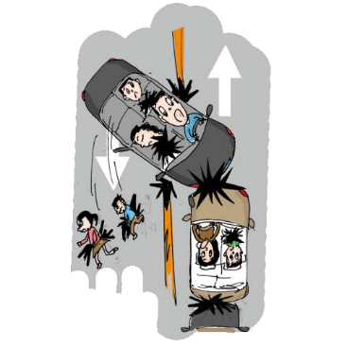
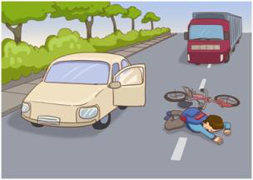
………中学生交通安全守则………
交通事故
每年交通事故中，涉及未成年人的案件数都在大幅度上升，这与大家的交通安全意识息息相关。
Notes:
www.kakappt.com

Slide 5
02
注意事项
Notes:
www.kakappt.com

Slide 6
行路安全
1．在道路上行走时，要走在人行道上，没有人行道的要靠右边走。
2．走路时，思想要集中，不能东张西望。
3．不能在行路时看书、读报、玩玩具。
4．不能因想事或聊天而忘记观察路面情况，否则可能会被路面上的石块、砖头等障碍物绊倒、摔伤或撞到路旁的树干或电线杆，甚至 可能发生意外事故。
5．路边停有车辆的时候要注意避开，以免汽车突然启动或打开车门碰着。
6．在人行道行走时，不要多人手挽手并行，以免影响别人通过。
7．恶劣天气尽量不外出，若必须外出，要有家长陪同，尽量不在高层楼之间行走，避免高空坠物带来的危险。
8．雨雪天气行走时应格外注意脚下，不攀爬斜坡，防止摔倒。
行走注意：

Slide 7
乘车安全
1．乘坐公共汽车或长途汽车时，须在站台或指定地点依次候车，待车停稳后，先下后上；在道路上搭乘机动车，应当从车身右侧上车；不得强行上下或者攀爬行驶中的车辆。
2．不要在车行道上或交叉路口处拦出租车，应当在非交叉路口处的行人道上拦出租车。
3．机动车行驶中，不要将身体任何部位伸出车外，不准跳车。
4．车辆行驶中，不要与驾驶员闲谈或者有妨害驾驶员安全操作的行为。
5．车辆在高速行驶中，不要在车内站立，不向车外抛弃物品，乘坐前排时应系好安全带。
6．不要在道路中间上下车。
7.乘坐电动车一定要规范佩戴头盔 。

Slide 8
文明交通 携手共创
Notes:
www.kakappt.com

Slide 9
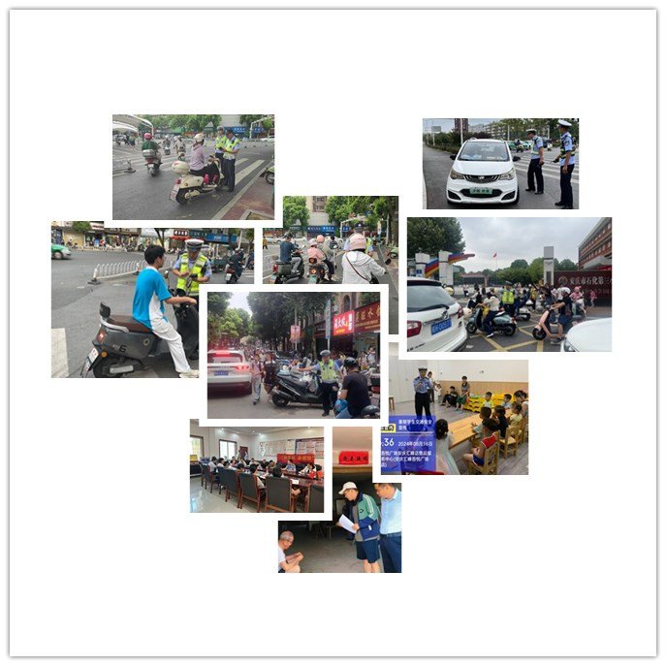
………中学生交通安全守则………
我们在做
Notes:
www.kakappt.com

Slide 10
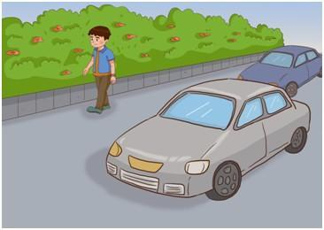
………中学生交通安全守则………
你们要做?
牢记交通法规，提升安全意识
Notes:
www.kakappt.com

Slide 11
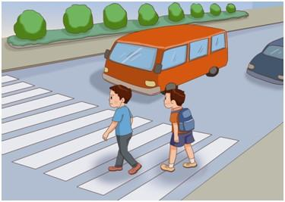
………中学生交通安全守则………
你们要做
从自身做起，严格遵守交通法规，令行禁止，把“生命安全”放在首位！
Notes:
www.kakappt.com

Slide 12
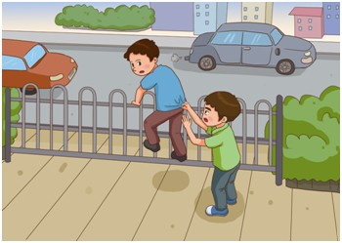
………中学生交通安全守则………
高中生交通安全守则
要有危险意识，要知危险、会避险。
Notes:
www.kakappt.com

Slide 13
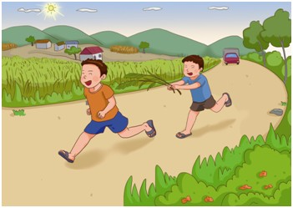
………中学生交通安全守则………
要带动身边人，监督身边事。
Notes:
www.kakappt.com

Slide 14
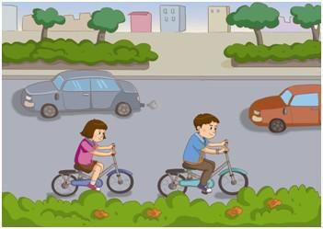
………中学生交通安全守则………
做文明交通的参与者，也要做交通安全的宣传者！
Notes:
www.kakappt.com

Slide 15

………中学生交通安全守则………
知识屋
交通安全，牢记我心
生命是短暂而宝贵的，每年却有这么多生命被无情的车祸夺走。如果我们都遵守交通规则，那车祸就会少很多。作为中学生，我们应承担起这份安全责任，自觉遵守交通安全守则，呵护生命。
Notes:
www.kakappt.com

Slide 16
遵章守法 做法制时代的好少年！
Tomorrow is another day!
Don’t be nervous!
You are the best!
Notes:
www.kakappt.com

